Slide 1
H&H blok 3
Paard en ezel

Slide 2
Deze les
Bespreken toets blok 2
Dit blok
Leerdoelen
Staltypes paard/ezel
Opdracht

Slide 3
Bespreken (toets) blok 2
Cijfers
Cum laude
Waar is de opdracht????

Slide 4
Dit blok

Slide 5
Leerdoelen
Je weet het verschil tussen een stands, binnenbox en buitenbox
Je weet waar je een voerbak plaats, en waar een voerstang voor dient
Je weet het verschil in bodembedekking

Slide 6
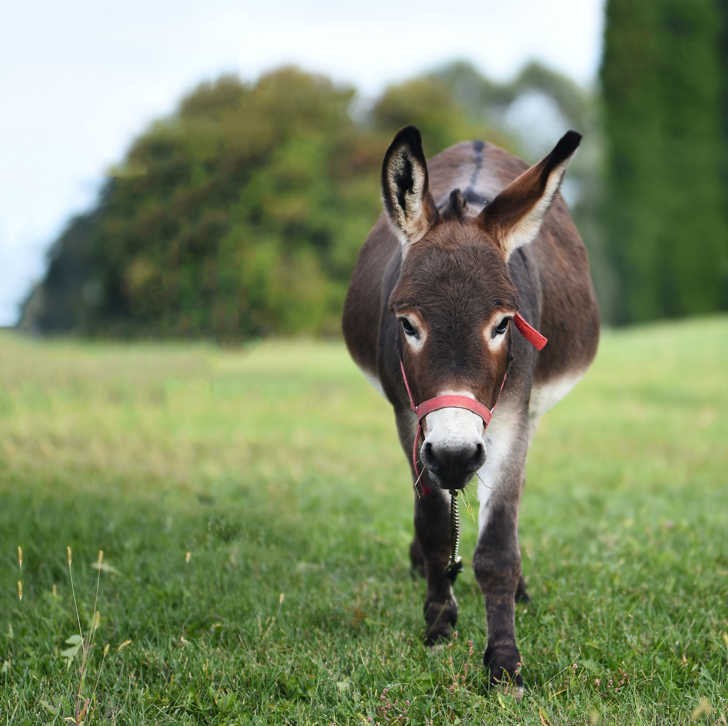
Stal types paard/ezel
Huisvesting van hobbydieren is compleet anders dan van paarden of ezels op maneges/bedrijven.

Slide 7
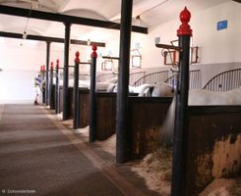
Stand(s)
De dieren staan vast, gescheiden door een schot of ‘boom’
De dieren hebben weinig bewegingsvrijheid, relatieve goedkope manier van huisvesten

Slide 8
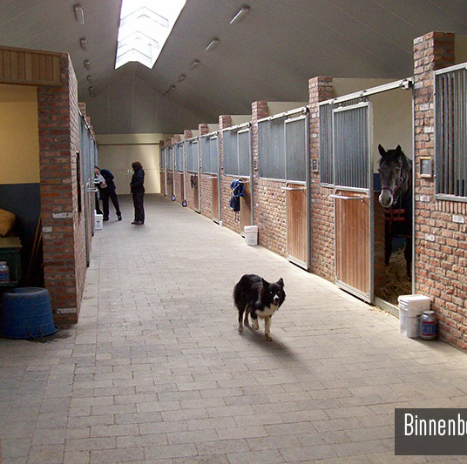
Binnenboxen
Zijn boxen in een schuur, gebouw of manege
Let op dat hier het stalklimaat goed is

Slide 9
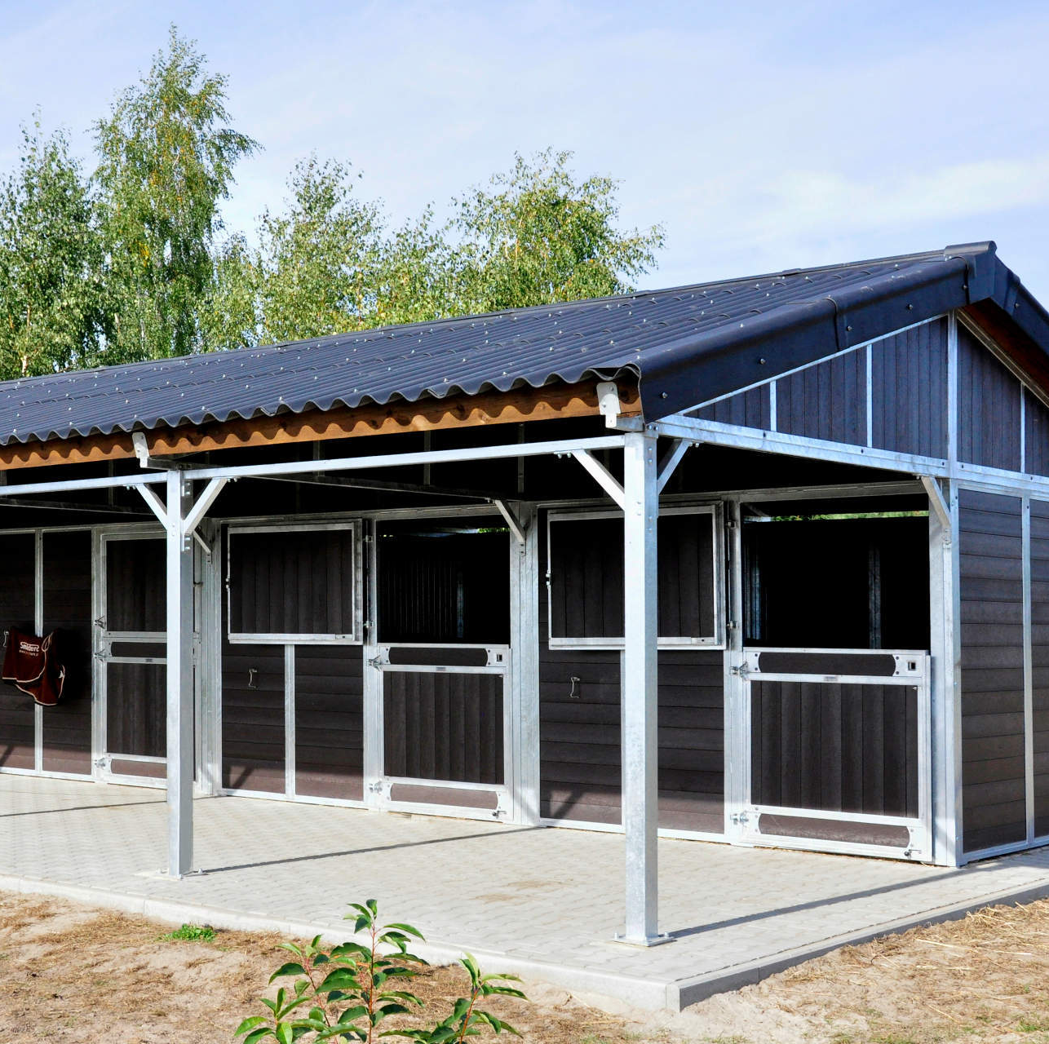
Buitenboxen
De dieren hebben hier altijd beschikking over frisse lucht en een uitkijk naar buiten

Slide 10
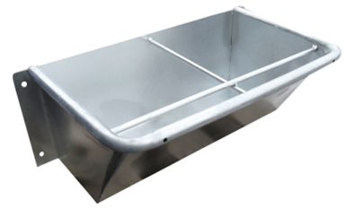
Huisvesting
Paarden en ezels zijn heel gevoelig voor stof, hou hier dus rekening mee
Welzijn wordt daardoor steeds belangrijker
Een RVS-voerbak plaats je in de hoek, zodat je dit vanaf buiten makkelijk kan vullen
De voerstang in de voerbak voorkomt knoeien
De waterbak komt aan de andere kant van de stal

Slide 11
bodembedekking
De bodem moet altijd waterdicht zijn ( beton )
Houtvezel = minste hoeveelheid mest
Stro = aangenaam voor dier, is goedkoop en dient ook als afleiding

Slide 12
Opdracht
Voorbereiding volgende week
Ga aan de slag met het natuurlijk gedrag van zowel een paard en ezel
Maak hier een poster van
Volgende week presenteren

